Slide 1



第2讲 基本概念与模型
陈志广
13316052680
超算中心四楼410
Zhiguang.chen@nscc-gz.cn
www.nscc-gz.cn

Slide 2

第四章 基本概念与模型
主要内容
云特性
云交付模型
云部署模型

Slide 3
云特性
按需使用On-demand usage
云用户可以自助、单边访问云资源，无需云提供者介入
基于服务的特性和使用驱动的特性均由“按需使用”促成
技术要点：资源动态分配与回收
随处访问Ubiquitous usage
需要支持一组设备、传输协议、接口和安全技术
技术要点：接口标准的制定、多协议支持
多租户Multitenancy (and Resource Pooling)
多个云用户共享软件和实例
可以根据云服务用户的需求动态分配IT资源
技术要点：虚拟化、隔离性
性能隔离、安全隔离
Notes:
潜在的考试内容

Slide 4
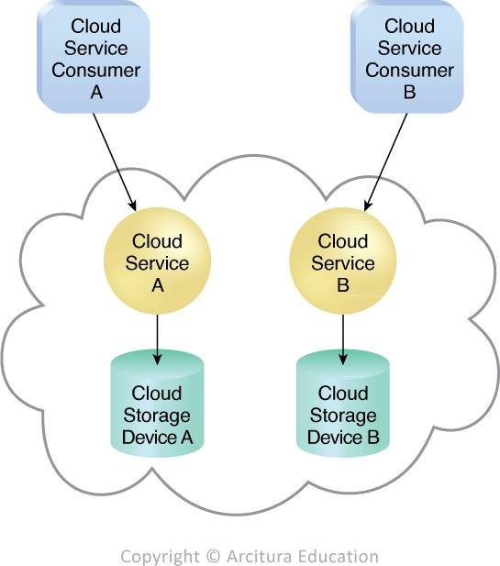
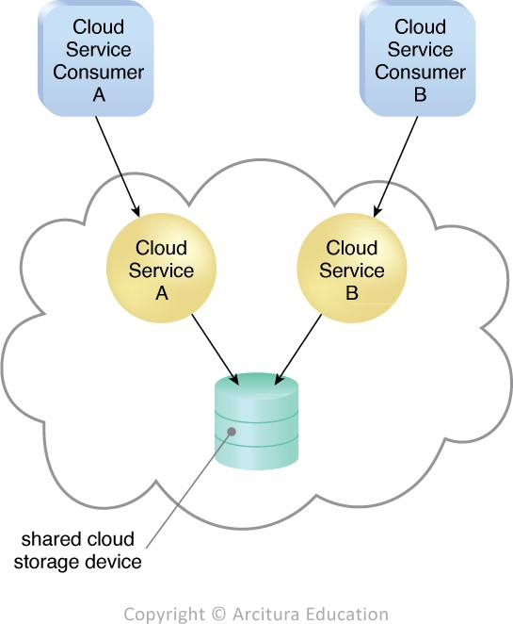
云特性
多租户示意图（右）

Slide 5
云特性
弹性Elasticity
自动、透明地提供IT资源的能力
是“降低成本”、“成比例使用”这些特性的基础
可测量的使用Measured Usage
云平台对云用户使用的IT资源使用情况的记录能力
可测量的使用与按需使用紧密相关，按需使用必须通过“可测量的使用”机制来支持计费
不仅仅记录收费相关的信息，还记录监控、安全、审计相关的信息

Slide 6
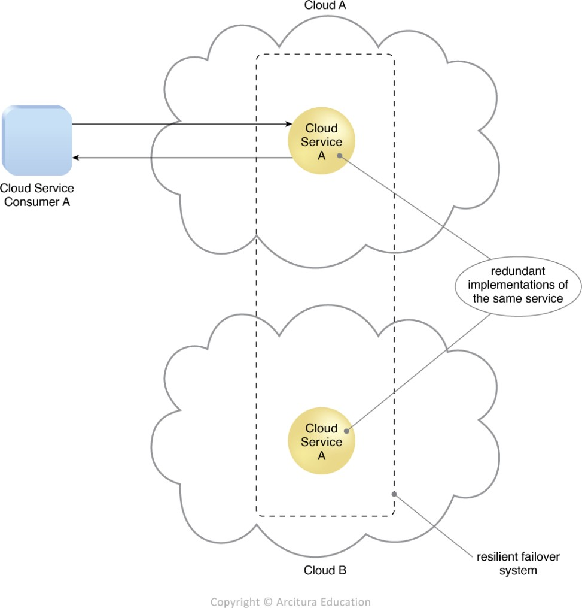
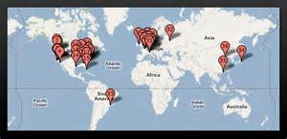
云特性
可恢复性Resiliency
是一种故障转移（Failover）的形式
在多个物理位置分放IT资源的冗余实现
Active-Active：同时提供服务
Active-Standby：主备模式
虚拟机迁移：若存储服务可用，可将虚拟机迁移重启

Slide 7
关键点小结
按需使用指的是这样一种能力，云用户能够通过自助服务来使用所需的基于云的服务，而无需与云提供者交互。这一特性与可测量的使用相关，后者表示的是云对其IT资源使用进行测量的能力。
随处访问允许基于云的服务能够被各种云服务用户访问，而多租户是指一个IT资源的一个实例可以同时透明的服务多个云用户的能力。
弹性特性表示的是云能够透明的和自动的扩展IT资源。可恢复性与云内在的故障转移特性相关。

Slide 8
第四章 基本概念与模型
主要内容
云特性
云交付模型
云部署模型

Slide 9
云交付模型
基础设施作为服务 (IaaS，Infrastructure as a Service)
平台作为服务 (PaaS，Platform as a Service)
软件作为服务 (SaaS，Software as a Service)
由不同IT资源组合构成的这三种基本云交付模型的变种，例如：
存储作为服务storage-as-a-service
数据库作为服务database-as-a-service
安全作为服务security-as-a-service
通信作为服务communication-as-a-service
集成作为服务integration-as-a-service, etc.
Notes:
潜在的考试内容

Slide 10
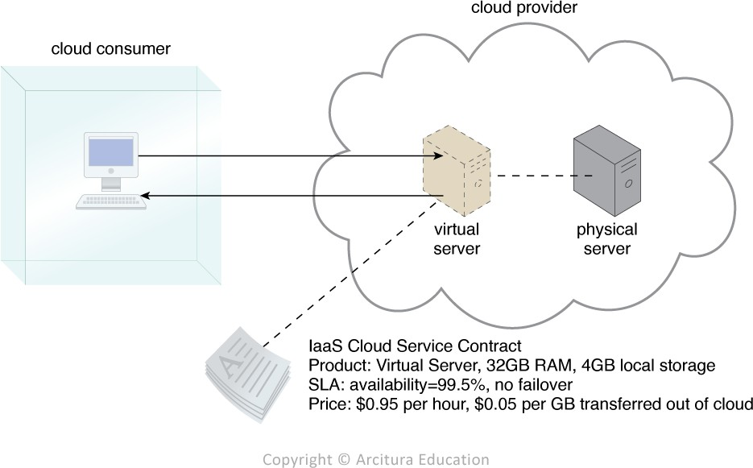
IaaS
基础设施作为服务Infrastructure-as-a-Service (IaaS)
IaaS交付模型是一种自我包含的IT环境，由以基础设施为中心的IT资源组成，可以通过基于云服务的接口和工具访问和管理这些资源
IaaS 环境包括硬件、网络、连通性、操作系统以及其他一些原始的IT资源
在 IaaS中, IT 资源通常是虚拟化的并打包成包

Slide 11
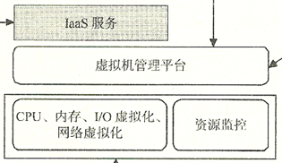
IaaS
基础硬件资源作为服务提供给用户
主要技术
虚拟化技术
资源动态管理与调度技术
典型产品
EC2 from Amazon
ECS from Aliyun

Slide 12




IaaS服务举例
我需要一台服务器，给我配两个CPU，16G内存，100G硬盘再加四块网卡
我需要10台虚拟机，2CPU，8G内存，50G硬盘
云数据中心

Slide 13
阿里云ECS收费标准示例
不同规格配置、不同计费方式
包月（元/月）、按量付费（元/小时）
虚拟机规格：CPU、内存、硬盘、网络
规格族 | 实例规格 | 杭州 | 青岛 | 香港 |  | 美国硅谷 |  | 亚太（新加坡）
 |  | 北京
 |  | 深圳
 |  | 上海 |  | 非 Win | Win | 非 Win | Win | 非 Win | Win
n1 | 1 核 1GB | 62 | 62 | 66 | 86 | 60 | 72 | 70 | 91
 | 1 核 2GB | 88 | 88 | 136 | 177 | 170 | 204 | 200 | 260
 | 2 核 4GB | 196 | 196 | 272 | 354 | 340 | 408 | 400 | 520
 | 4 核 8GB | 412 | 412 | 544 | 708 | 680 | 816 | 800 | 1040
 | 8 核 16GB | 844 | 844 | 1088 | 1415 | 1360 | 1632 | 1600 | 2080
 | 16 核 32GB | 1708 | 1708 | 2176 | 2829 | 2720 | 3264 | 3200 | 4160
 | 32 核 64GB | 3436 | 3436 | 4352 | 5658 | 5440 | 6528 | 6400 | 8320

Slide 14
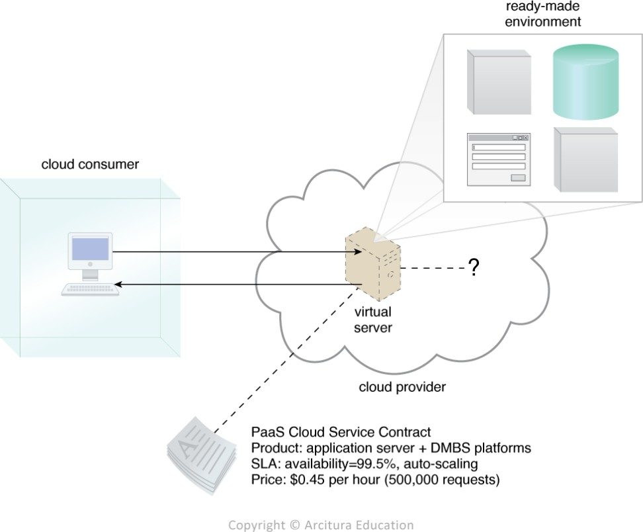
PaaS
平台作为服务Platform-as-a-Service (PaaS)
PaaS交付模型是预先定义好的“就绪可用”的环境，一般由已经部署好和配置好的IT资源组成
PaaS依赖于使用已就绪环境，设立好一套预先打包好的产品和用来支持定制化应用的整个交付生命周期的工具

Slide 15
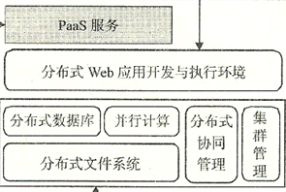




PaaS
提供应用软件的开发、测试、部署和运行环境
运行平台，如应用服务器
辅助系统软件，如数据库
关键技术
分布式文件系统
分布式数据库
并行计算技术
典型产品
GAE – Google
SAE – Sina
ACE – Aliyun
Windows Azure

Slide 16
PaaS服务举例
我需要一台能够支持2000人同时在线工作的开发环境

Slide 17
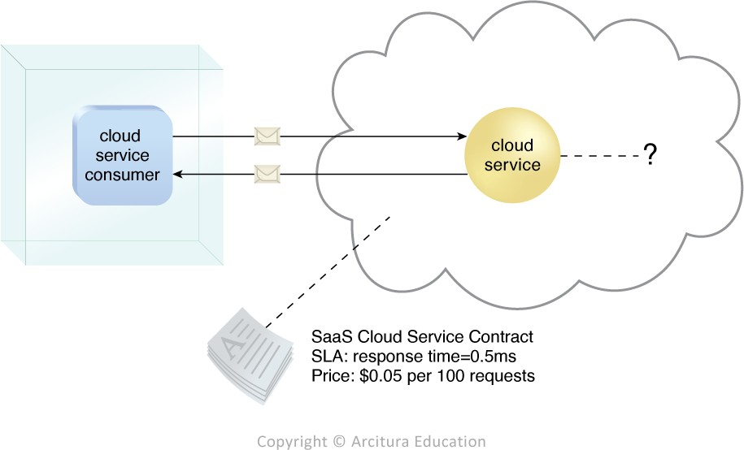
SaaS
软件作为服务Service-as-a-Service (SaaS)
SaaS通常是把软件程序定位成共享的云服务，作为“产品”或通用的工具进行提供
通常，云用户对SaaS实现的管理权限非常有限

Slide 18

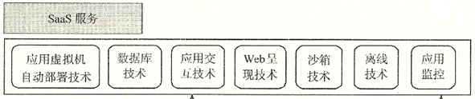
SaaS
将运行于云中的应用软件的功能交付给用户
不是简单的为用户开发一款软件
关键技术
呈现技术
多租户技术（Multitenancy）
典型产品
Salesforce 的CRM服务

Slide 19

SaaS服务举例
给我来个销售系统，我也不懂要什么配置，我有500个sales。

Slide 20
三种交互模型的比较
云交付模型 | 赋予云用户的典型控制等级 | 云用户可用的典型功能
SaaS | 使用和与使用相关的配置 | 前端用户接口访问
PaaS | 有限的管理 | 对于云用户使用平台相关的IT资源的中等级别的控制
IaaS | 完全的管理 | 对虚拟化的基础设施相关的IT资源以及可能的底层物理IT资源的完全访问

Slide 21
三种交互模型的比较
云交付模型 | 常见的云用户行为 | 常见的云提供者行为
SaaS | 使用和配置云服务 | 实现、管理和维护云服务 监控云用户的使用
PaaS | 开发、测试、部署和管理云服务以及基于云的解决方案 | 实现配置好的平台和在需要时提供底层的基础设施、中间件和其他所需的IT资源 监控云用户的使用
IaaS | 建立和配置裸的基础设施、安装、管理和监控所需的软件 | 提供和管理需要的物理处理器、存储、网络和托管监控云用户的使用

Slide 22
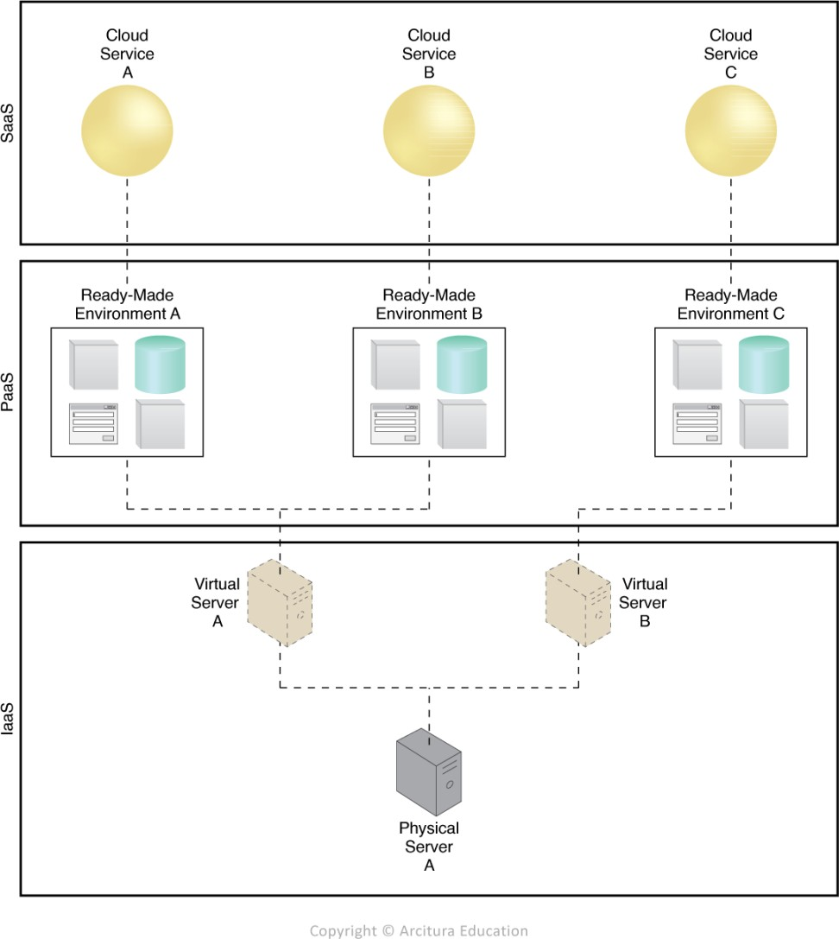
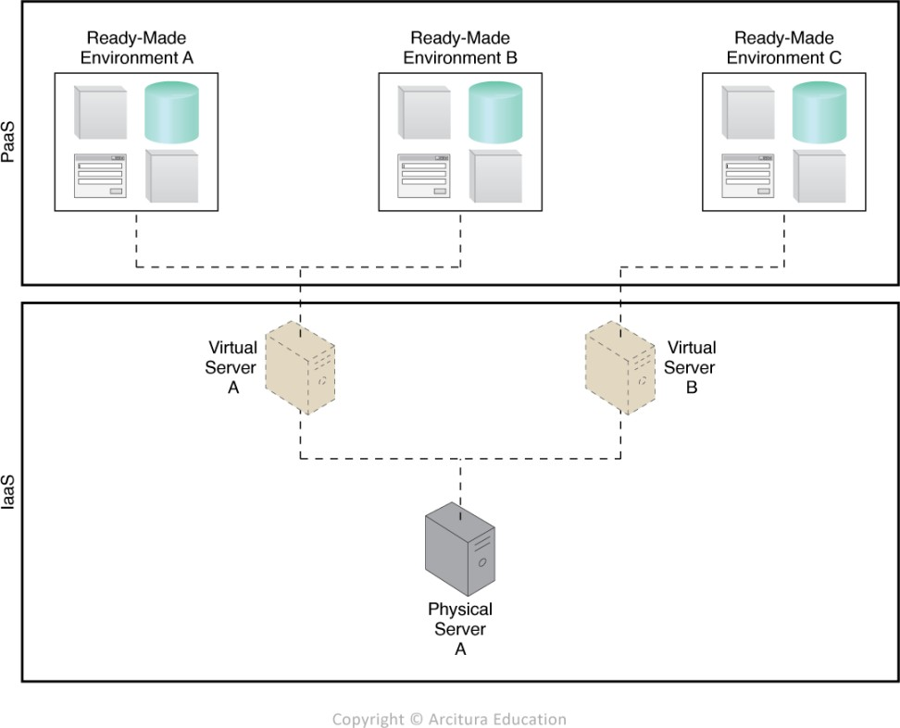
交付模型组合
IaaS + PaaS
一个提供PaaS环境的云提供者选择租用另一个云提供者的IaaS环境
IaaS + PaaS + SaaS
云用户可以利用PaaS环境提供的已就绪环境来开发和部署他自己的SaaS云服务
IaaS + PaaS
IaaS + PaaS + SaaS

Slide 23
关键点小结
IaaS云交付模型向云用户提供对基于“原始的”基础设施的IT资源的高等级管理控制
PaaS云交付模型使得云提供者可以提供预先配置好的环境，云用户可以使用这个环境来构建和部署云服务和解决方案，不过管理控制权有所下降
SaaS是共享云服务的交付模型，这些共享云服务可以使云承载的商业产品
IaaS、PaaS、SaaS可以有不同的组合，取决于云用户和云提供者如何选择利用三种基本的云交付模型建立起的自然的层次结构

Slide 24
第四章 基本概念与模型
主要内容
角色与边界
云交付模型
云部署模型

Slide 25
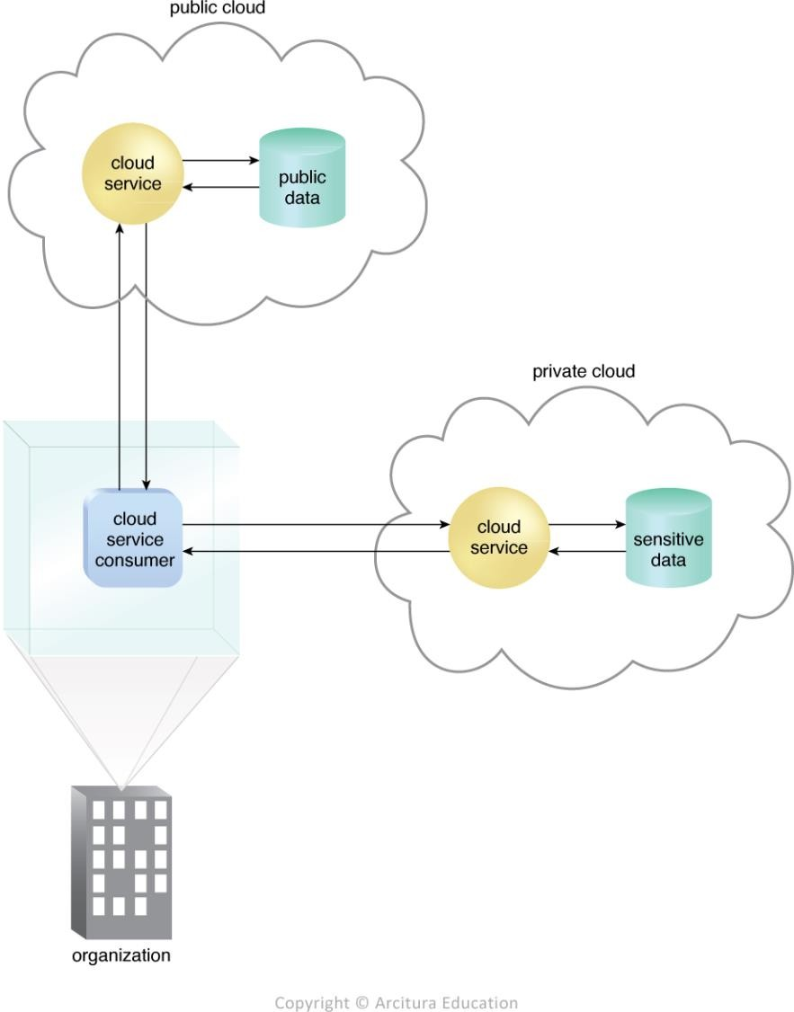
云部署模型
公有云Public Cloud
由第三方云提供者拥有的可公共访问的云环境
社区云Community Cloud
类似于公有云，但它的访问被限制为特定的云用户社区
私有云Private Cloud
一家组织自己独有的云环境
该组织既是云提供者，也是云用户
混合云Hybrid Cloud
不同部署模型的混合
混合云
Notes:
潜在的考试内容

Slide 26

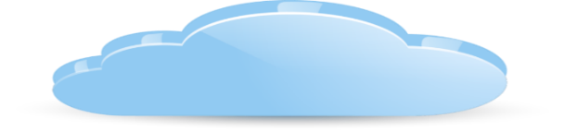










云部署模型
公有云 - 云计算运营商拥有超大规模基础设施，对外提供云服务
私有云 - 企业自己拥有的云数据中心，独享云服务
公有云
企业私有云
公司A
公司B
公司C
个人A
个人B
公司总部
人力资源部门
市场部门
分公司
混合云 – 企业拥有自己的私有云，同时使用公有云的资源来共同承载企业业务
混合云
应用
应用
应用
企业私有云
公有云

Slide 27
本讲小结
云特性
按需使用、随处访问、多租户、弹性、可测量的使用、可恢复性
云交付模型
IaaS、PaaS、SaaS及组合
云部署模型
公有、私有、社区云、混合

